Slide 1

Проект 4. Авиарейсы без потерь
Мархай Ольга Сергеевна

Slide 2


Цель
Выяснить от каких самых малоприбыльных рейсов из Анапы можно отказаться в зимнее время.

Slide 3
Условия формирования датасета из базы данных о полётах
Аэропорт вылета - Анапа
Код аэропорта - AAQ
Рассматриваем вылеты за январь, февраль и декабрь 2017 года
Учитываем все вылеты за указанный период, кроме отмененных

Slide 4
Структура датасета
Название столбца датасета | Описание
flight_id | уникальный идентификатор полета
flight_no | номер рейса
arrival_airport | аэропорт прибытия
actual_departure | дата и время фактического отправления
actual_arrival | дата и время фактического прибытия
aircraft_code | код самолета
model | модель самолета, осуществляющего рейс
flight_duration | время продолжительности полета в мин
total_seats | всего мест в самолете
sold_tickets | количество проданных билетов
sum_tickets | сумма всех проданных билетов на рейс в руб
flight_profitability | прибыльность рейса в руб

Slide 5
Внешние данные для расчёта прибыльности рейса
Прибыль рейса— это разница между доходом от продаж билетов и расходом на полет. В нашем датасете мы условно приняли расход топлива за рейс как расходы на полет, хотя для более точных расчетов было бы правильнее добавить зарплату сотрудникам авиакомпании, плату за техническое обслуживание самолета и владение парком, плату за диспетчерское обслуживание, аэронавигацию и услуги аэропорта и другие расходы.
При расчете прибыльности рейса flight_profitability были использованы следующие данные:
С сайта Цены на авиаГСМ (favt.gov.ru)
По данным Росавиации цены на АВИАГСМ за 2017 год по зимним месяцам составили за 1 тонну, руб.:
В расчетах была взята средняя цена топлива за три месяца – 42696 руб
С сайта Расход топлива разных самолетов - что это такое и от чего зависит (vpolete.online)
Средний расход топлива у Boeing 737-300 составляет 2400 кг/ч, или 40 кг в мин, у SSJ-100 – 1700 кг/ч, или 28,3 кг в мин.
Город | Январь 2017 г. | Февраль 2017 г. | Декабрь 2017 г.
Анапа | 41435 | 39553 | 47101

Slide 6
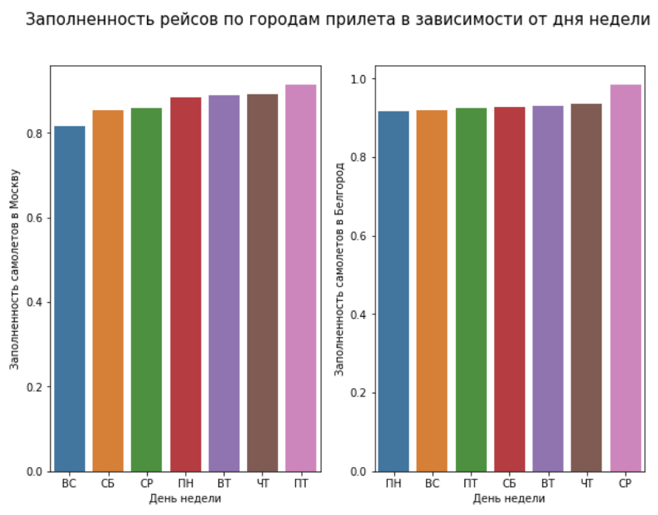
Доля заполняемых мест самолета на рейс
Посчитаем долю заполняемых мест на самолет и посмотрим заполненность салона самолета по рейсам по городам прилета в зависимости от дня недели

Slide 7
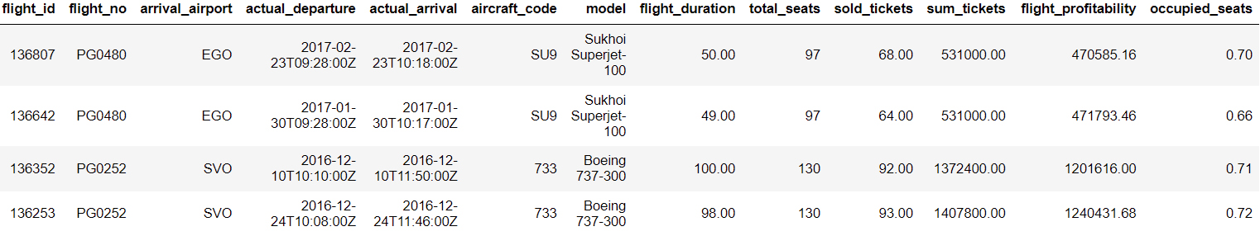
Рейсы с заполняемостью меньше 75 %

Slide 8
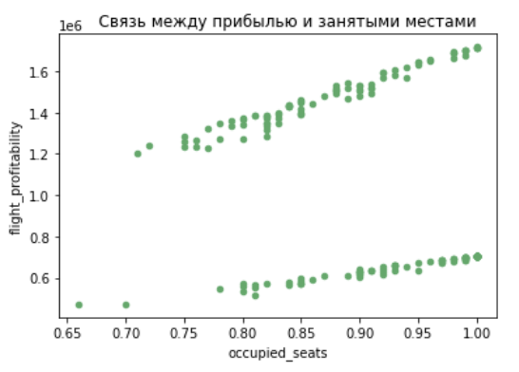
Зависимость прибыли от занятых мест

Slide 9
Выводы
1. На наших 4-х рейсах с самой низкой прибылью все же она не настолько низкая, чтобы отказываться от данных рейсов, хотя мы не учли еще много затрат на рейс, может быть картина бы изменилась.
2. Есть предложение рейсы PG0252 в Москву при низкой загруженности совершать на меньших самолетах, например на Sukhoi Superjet-100 или на Airbus A319-100, а рейсы PG0480 по понедельникам может даже исключить, или же сделать на них акции для привлечения спроса.

